Slide 1
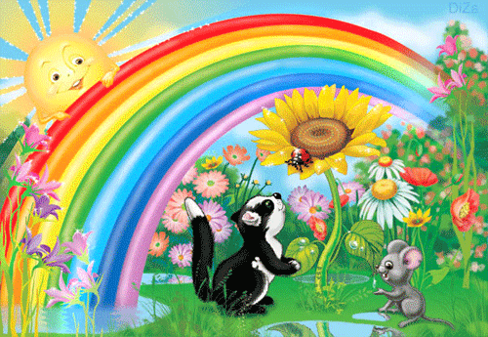
Сістэматызацыя і абагульненне ведаў па раздзеле:
«У свеце ветлівасці і дабрыні»
2 клас

Slide 2
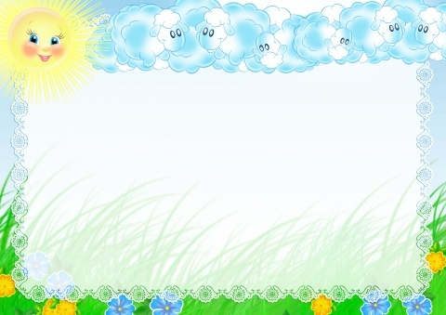
Добрай раніцы
Калі ласка
Добры дзень
Добры вечар
Прывітанне
Дабранач
Дзякуй

Slide 3


Урок
?
Што значыць быць добрым і
ветлівым ?

Slide 4

Думаць
Разважаць
Чытаць
Запамінаць
Пераказваць
Характары-
заваць
герояў
Рабіць добрыя учынкі

Slide 5

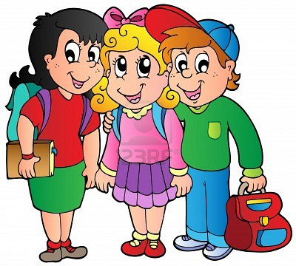
Раз, два, тры – сонечны праменьчык засвяці!

Slide 6
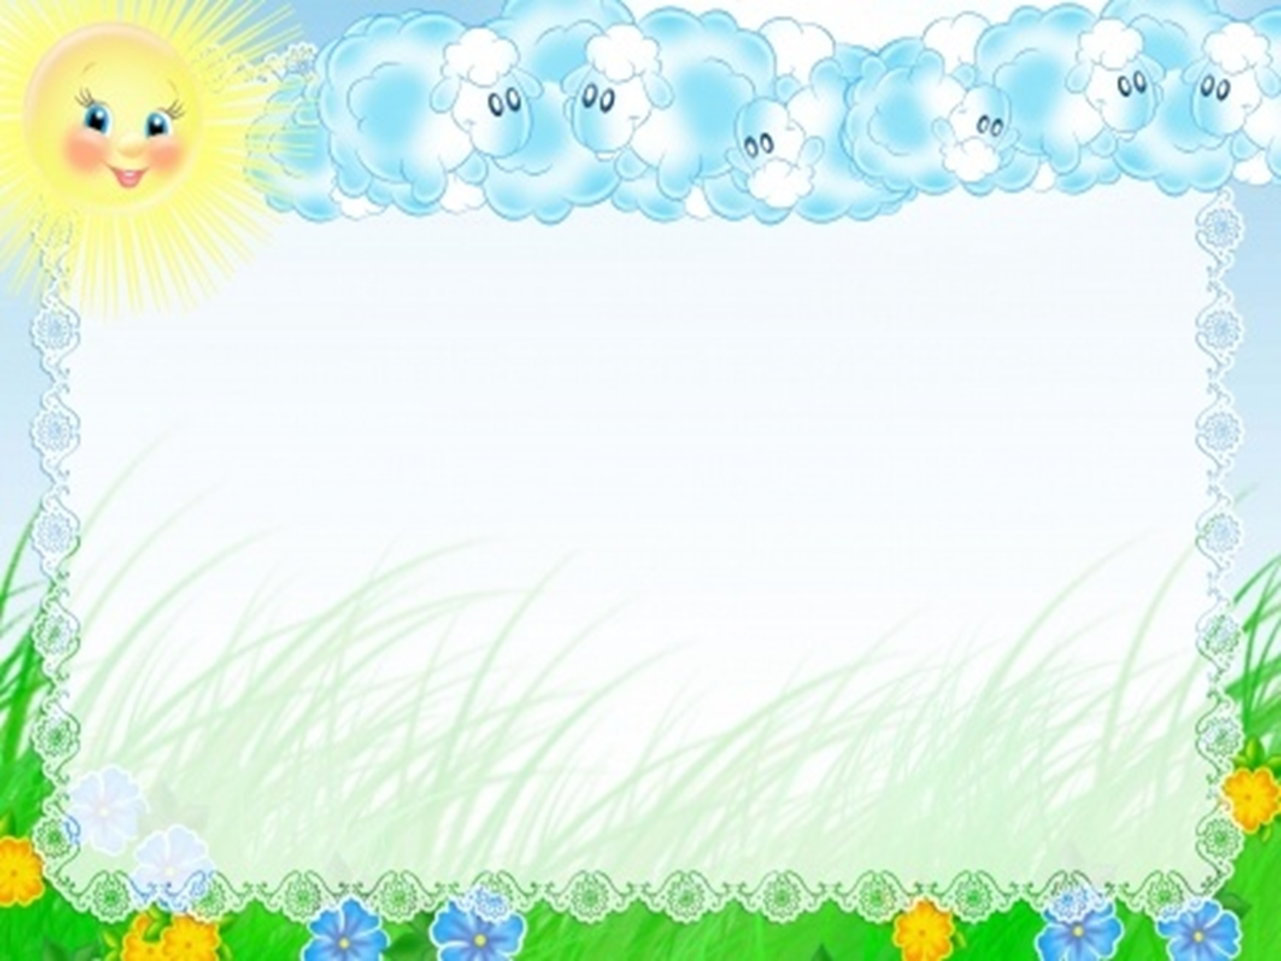
Добрыя ўчынкі
“Чатыры пажаданні” Васіль Вітка
”Падзяка” Павел Кавалёў
“Выратаваў”Ніна Галіноўская
“Добрыя дзеці”Алесь Гарун
”Кропелька”Яраслаў Пархута
“Каму сказаць дзякуй?”Ядвіга Бяганская

Slide 7
Дрэнныя ўчынкі
«Гутарка асоту з крапівою»
Паводле Цёткі
«Чаму мяне не хваляць?»
Іван Муравейка
«Жук і Слімак»
Максім Танк

Slide 8
“Забыўся пра нягоды, “Падзяка” П.Кавалёў
і не наўме жуку,
Што абяцаў паднесці
Ён хату слімаку”.
”Дзіма заўсміхаўся. «Выратаваў»
Яму ўпершыню сказалі Н.Галіноўская
дзякуй”
“Хачу яму дапамагчы.
Я пасаджу яго на бэз:
“Сядзь на галінцы і маўчы, “Жук і слімак”М.Танк
Каб кот на дрэўца не залез”.

Slide 9
“І матчыны словы ў сэрцах дзяцей
Ласкавыя струны кранулі,
І добрыя дзеці – прыклад «Кропелька»
для людзей! Я.Пархута
Сініцы свабоду вярнулі!”
“І помніце, што наша
агульная праца «Добрыя дзеці»
дае вашай кароўцы А.Гарун
смачнае малако”.
“І маленькая кропелька
вялікую сілу мае , «Каму сказаць дзякуй?»
заадно з іншымі…” Я.Бяганская

Slide 10

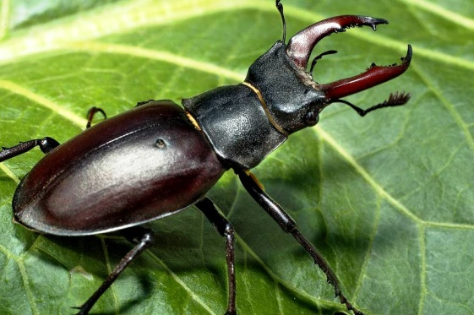
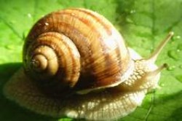
Урок
?
Сёння на ўроку
Інсцэніроўка верша
«Жук і слімак»
Максіма Танка

Slide 11
Урок
?
Расшыфруй назву твора
R W К Q S Р N О S Z П Y R Е W Л S L ЬR QК WR АS
RWКАHGFМУYСSDКАRWЗАSЦЬWRДЗSЯКSWУЙ R?S

Slide 12
Урок
?
Расшыфруй назву твора
R W К Q S Р N О S Z П Y R Е W Л S L ЬR Q К W R А S
RWКАHGFМУYСSDКАRWЗАSЦЬWRДЗSЯКSWУЙ R?S

Slide 13

Фізкультмінутка

Slide 14
Урок
?
Як мы чытаем?

Slide 15
Злучы прыказкі
Ласкавае слова, так і людзі да цябе.
Як ты да людзей, а трэба салавейку
зялёная ветка.
Не трэба салавейку
залатая клетка, што веснавы дзень.

Slide 16
Злучы прыказкі
З кім пазнаешся, чым багата нагаварыць.
Лепш крышку зрабіць, а май сто сяброў.
Не май сто рублёў, такі сам станешся.

Slide 17
Сонейкава гульня
«Так ці не?»

Slide 18

Сінквейн
Дабрыня

Slide 19
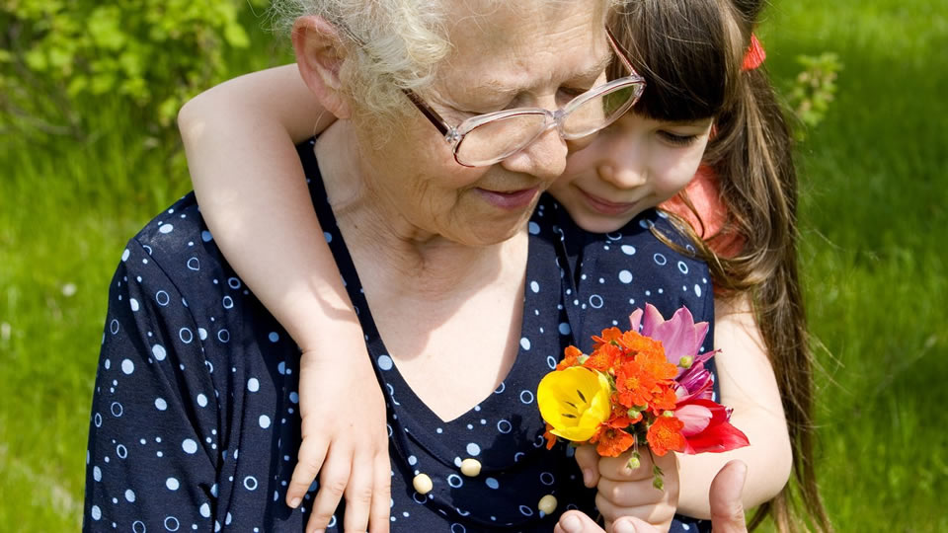
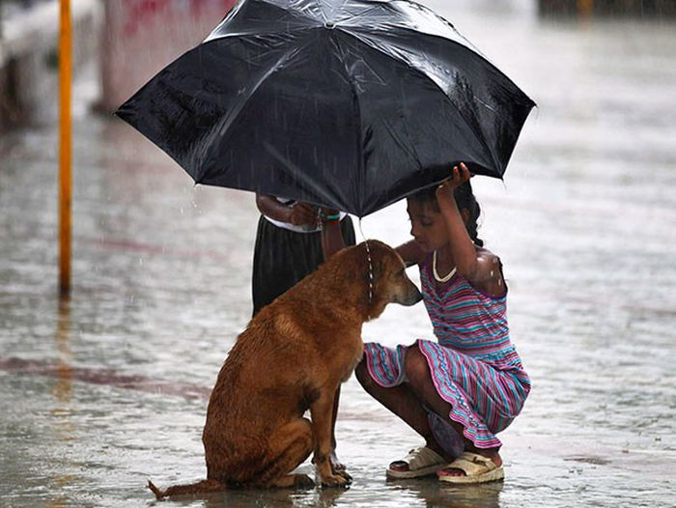

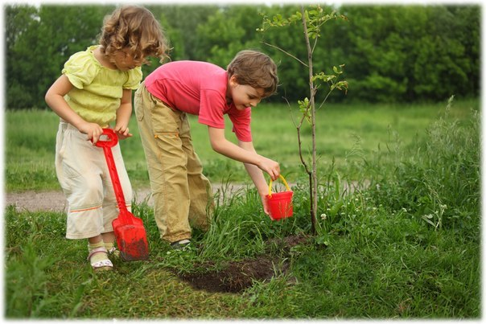
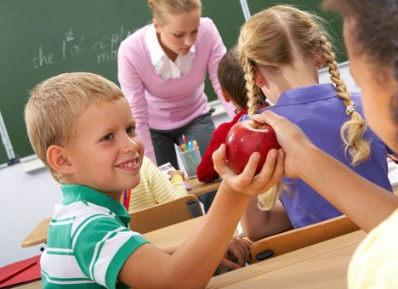
Падзяліся дабрынёй

Slide 20
Урок
?
Чаму вучыліся на ўроку?

Slide 21

Дзякуй за дабрыню!

